Slide 1


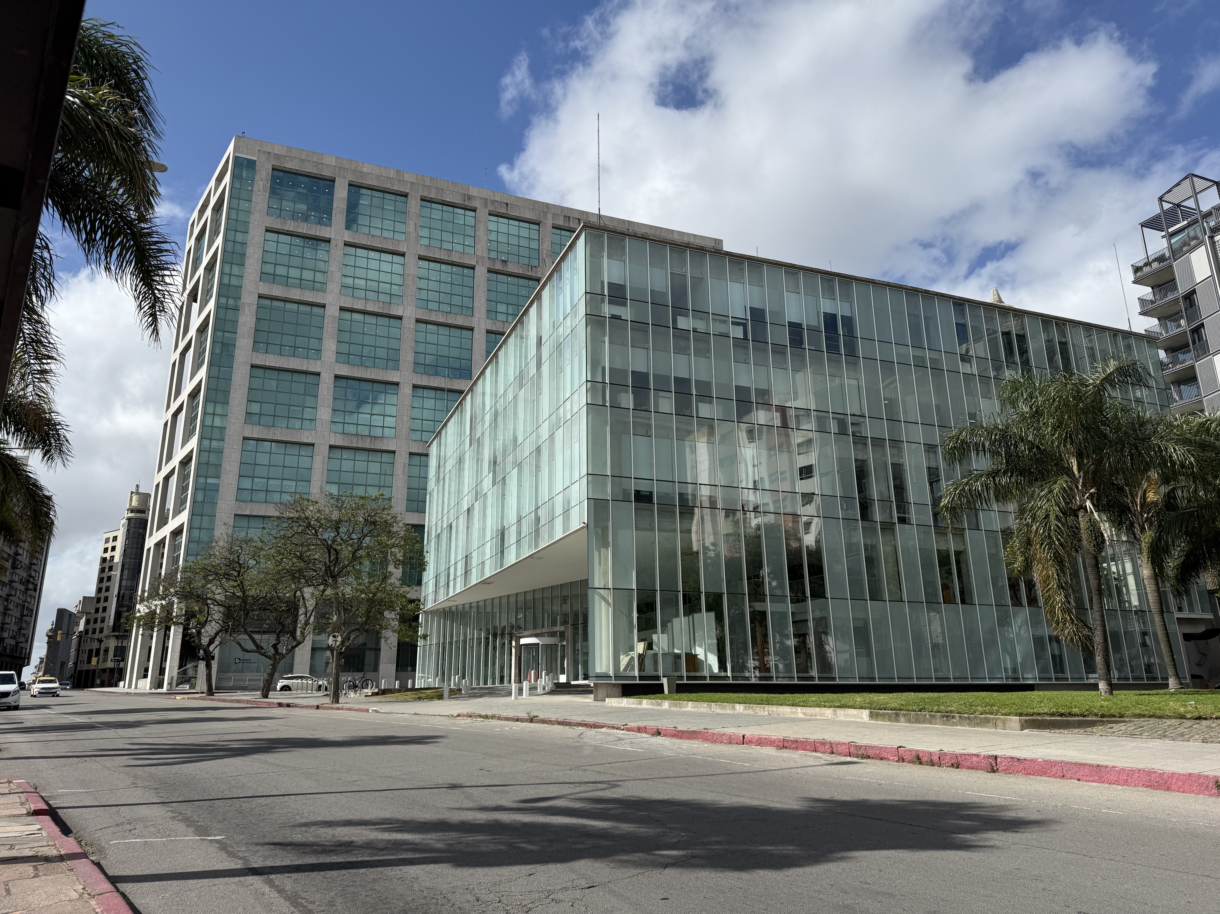
PARA ENTENDER LA ECONOMÍA DEL URUGUAY
Capítulo 5: Economía abierta y Movimiento internacional de capitales

Slide 2

Introducción
Las interacciones financieras de un país con el exterior tienen importancia para evaluar la salud de la economía, sus perspectivas, su posición internacional y su fortaleza ante acontecimientos del contexto internacional.

Slide 3

Comercio internacional
Una economía abierta se relaciona con otras de dos formas:
Compra y vende bienes y servicios (“comercio visible” y “comercio invisible” respectivamente).
Compra y vende activos financieros e inmobiliarios (movimientos internacionales de capitales).

Slide 4

Un rasgo fundamental que diferencia las economías abiertas de las cerradas al comercio es que en las primeras, el gasto del país en un año determinado no tiene por qué ser igual a su producción de bienes y servicios domésticos.
Mientras que el comercio de bienes y servicios habilita el intercambio en un momento del tiempo dado, las operaciones financieras habilitan el intercambio en diferentes momentos a los que se lleva a cabo el consumo. Así, al comercio de activos o financiero se suele denominar comercio intertemporal.

Slide 5

Balanza de pagos
La balanza de pagos (BP) es el registro de todas las transacciones comerciales y financieras realizadas en una economía abierta entre los agentes residentes y no residentes.
Consta de dos partes: la cuenta corriente (registra las transacciones de bienes y servicios) y la cuenta capital y financiera (registra lo que el país presta o recibe prestado). El saldo de BP equivale a la variación de reservas internacionales del Banco Central.

Slide 6

Cuenta corriente
En una primera partida se registran las transacciones de bienes y mercaderías, donde las exportaciones representan la venta de productos al exterior y las importaciones la compra. La diferencia entre ambas es el saldo en la balanza comercial de bienes (SBCb).
Además, se registran las transacciones de servicios y el gasto de los turistas. La diferencia entre ingresos y egresos es el saldo de la balanza comercial de servicios (SBCs).
Otro rubro que integra la cuenta corriente son las transferencias (TRX), que constituyen transacciones sin contrapartida y las remesas de familias emigrantes o inmigrantes.

Slide 7

Una última categoría está dada por: los pagos por la tenencia de activos financieros en el extranjero que generan intereses y ganancias y por los dividendos generados cuando los nacionales tienen activos de otro país. El saldo de esta cuenta se denomina ingresos netos de factores en el exterior (INRF).
El Saldo en Cuenta Corriente (SCC) será igual a:
SCC = SBCb + SBCs + TRX + INRF

Slide 8

Cuenta capital y financiera
La inversión en préstamos y depósitos (PRE), que contiene los depósitos de extranjeros en bancos del país o viceversa.
La compra de bonos o acciones, que se conoce como inversión de portafolio (POR).
La inversión extranjera directa (IED), tal como la compra de un inmueble o de una empresa
Esta cuenta registra todos los flujos de divisas entre residentes del país y del exterior que se traducen en cambios en los pasivos (obligaciones a pagar) y activos (derechos a cobrar) que el país tiene con el resto del mundo. Presenta tres cuentas principales.

Slide 9
El saldo en cuenta capital (SCK) será igual a la suma de los saldos netos de las cuentas de PRE, POR y la IED:
SCK = POR + PRE + IED
El SCK para un período determinado también se puede expresar como la variación del stock de pasivos externos netos de los agentes públicos y privados de la economía - excluyendo el Banco Central -, ∆PN*, a una fecha determinada.
SCK = ∆PN* = ∆P*- ∆A*
Donde ∆P* es el cambio en el stock de pasivos brutos externos y ∆A* es la variación en el stock bruto de activos externos.

Slide 10
Saldo de balanza de pagos y variación de las reservas internacionales
El resultado global de la balanza de pagos (SBP) está dado por la suma del saldo en la Cuenta Corriente (SCC), la Cuenta Capital (SCK), y la partida Errores y Omisiones (EO):
SBP = SCC + SCK + EO
La partida EO intenta capturar las transacciones que escapan al control y registración por las autoridades y que afectan la BP.

Slide 11
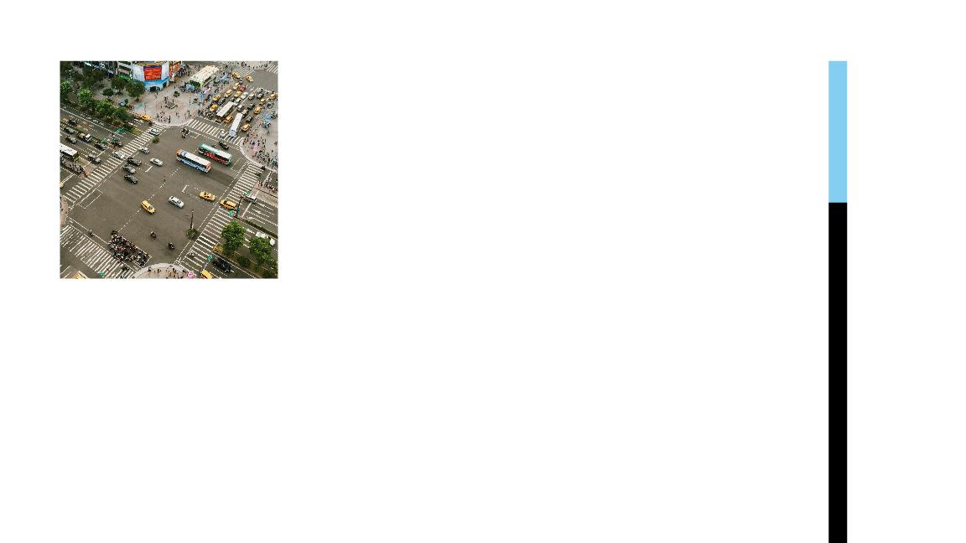
Sólo puede haber un superávit (déficit) en la BP en la medida que el Banco Central esté acumulando (perdiendo) reservas (R), ya que es una acumulación de activos externos que no se cuenta como salida en la cuenta capital.
SBP = ∆R con ∆R = variación de reservas del BC
El SBP impacta en la solvencia financiera y patrimonial del Banco Central. Las transacciones contabilizadas en la BP establecen un vínculo con el BC, afectando la base monetaria.

Slide 12
¿Cuánto dinero tienen los uruguayos depositado en bancos del exterior?
Depósitos del sector privado uruguayo en el exterior
A fines de 2024, el sector privado tenía colocados en el sistema bancario formal del exterior 6.232 millones de dólares (12,75% del total de los depósitos de residentes).

Slide 13
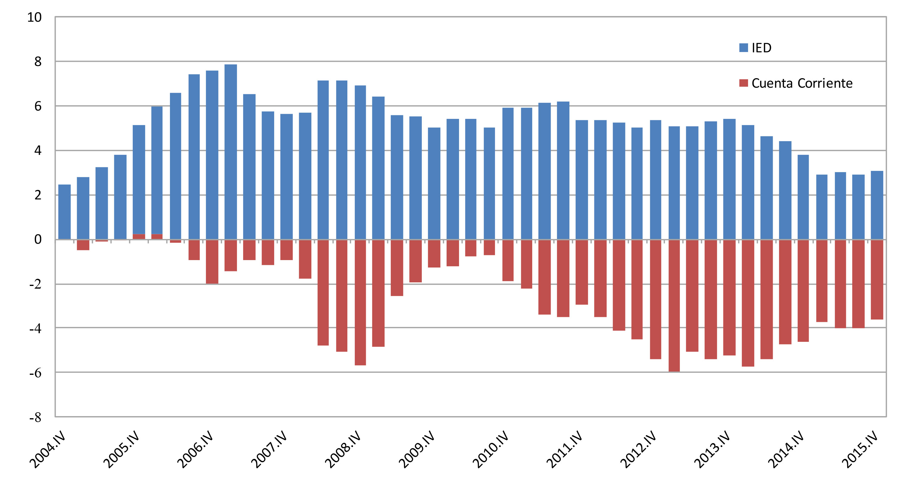
Inversión extranjera en Uruguay
Flujos de inversión extranjera directa en Uruguay
(Porcentajes del PIB)
Los flujos de IED en Uruguay aumentaron significativamente a partir de 2005. Existe una alta importancia de países de la región y de economías desarrolladas como origen de la IED.

Slide 14
Financiamiento de los desequilibrios del sector externo
Si se considera la identidad que establece que la oferta agregada es igual a la demanda agregada y al ingreso neto, se tiene que:
SCC = YN – (C + I + G)
El SCC indica cuánto está gastando el país en relación a su ingreso nacional. Para un año determinado en una economía abierta, el gasto nacional no tiene por qué ser igual a la producción de bienes y servicios.

Slide 15
El déficit en la CC implica que el país sólo pudo cubrir una parte de los pagos de divisas al exterior con ingresos provenientes del exterior.
Se puede re-expresar el SCC de la BP como:
SCC = ∆RI - ∆PN* o SCC = [∆RI + ∆A*] - ∆P*
Es posible que un país tenga un saldo deficitario en CC y estar acumulando reservas internacionales al mismo tiempo.

Slide 16
Reservas internacionales del BCU
Las reservas del Banco Central pasaron de 7.9 billones en 2010 a 18,98 billones de dólares en 2024.

Slide 17
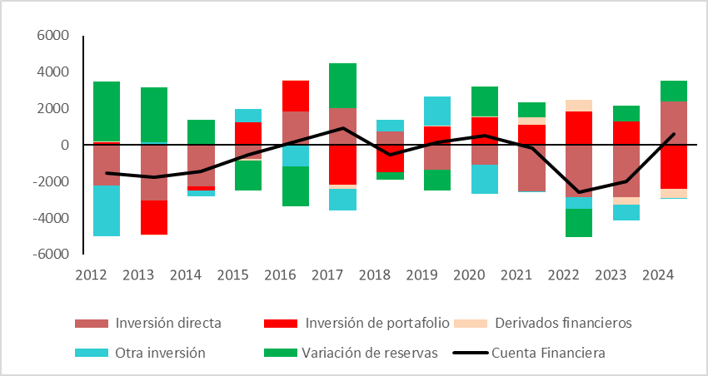
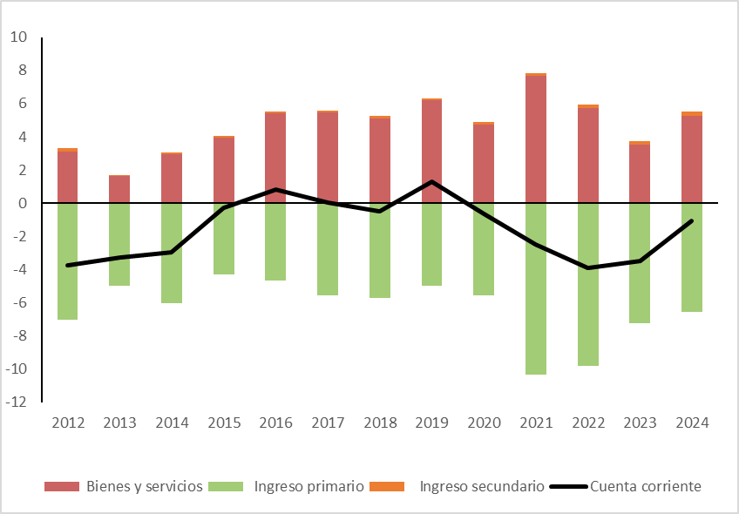
Evolución de las cuentas
Cuenta Financiera
Millones de dólares
Cuenta Corriente
Por componentes, en porcentaje del PIB

Slide 18
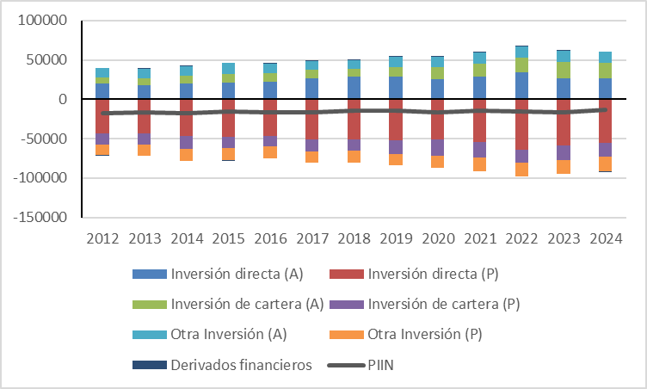
Posición de inversión internacional de la economía e integración financiera
Posición de Inversión Internacional
El saldo de la BP se denomina Posición de Inversión Internacional Neta (PIIN) y puede interpretarse como el patrimonio o estado financiero de un país.
La PIIN ha sido negativa para Uruguay en los últimos años.

Slide 19
No es igual una posición neta negativa en base a un ingreso de inversión productiva que en base a deudas de corto plazo o a capitales especulativos, ya que estos presentan alta volatilidad ante movimientos en los mercados financieros internacionales.
La profundización deudora de la PIIN de Uruguay se explica en gran parte por la incorporación de IED en la economía.
Por el lado de los activos externos, puede apreciarse que en 2024 el 44% correspondía a los activos de inversión directa. La inversión de portafolio de los uruguayos en el exterior (en bonos y acciones de empresas) se ha mantenido en alrededor del 20% y 30% del total de los activos externos.

